Slide 1
Osaatko uida digitalisaatiossa? DIGIVALMENNUSKORTIT

Slide 2
Esihenkilö, johtaja, kehittäjä, HR-osaaja julkisessa hallinnossa, ota käyttöön tämä valmentavan johtamisen työkalu!
Puhutaan yhdessä digitalisaatiosta: Miten se vaikuttaa toimintaamme? Millaista osaamista se meiltä edellyttää? Miten se tulee huomioida johtamisessa? Vain yhteisen keskustelun avulla voimme kasvattaa kaikille organisaatioille kriittistä digitaalista kyvykkyyttä.
Digivalmennuskortit johdattavat keskusteluun helpolla ja osallistavalla tavalla. Kysymysten keskiössä on toiminnan johtaminen digitalisaation edellyttämällä tavalla julkisessa hallinnossa. Viisaus on kunkin organisaation yhteisessä pohdinnassa, sillä oikeaa vastausta ei ulkopuolelta ole antaa.
Kortteja voi - ja tulee - käyttää vapaasti, juuri siten kuin omassa työyhteisössä nähdään järkeväksi. Niistä voi käyttää vain osaa, lisätä mukaan omia digitalisaatioon liittyviä kysymyksiä tai tuoda valittuja kortteja vaikkapa esimies- tai johtoryhmätapaamisiin.
Etsitään vastauksia korteissa esitettyihin kysymyksiin uteliaina ja avoimin mielin! Yhdessä.
Valtiovarainministeriö, 2021

Slide 3
Näin käytät kortteja
Voit käyttää kortteja vapaasti juuri siten, kuin omassa työyhteisössäsi nähdään järkeväksi. Käytä vain osaa, keksi omia digitalisaatioon liittyviä kysymyksiä tai ota kortteja mukaan vaikka esimies- tai johtoryhmätapaamisiin.
Oikeaa vastausta korteissa esitettyihin kysymyksiin ei ole.
Tärkeintä on keskustella yhdessä digitalisaatiosta. Etsikää vastauksia yhdessä, uteliaina ja avoimin mielin. Digitaalisuus on niin paljon enemmän kuin vain tietokone tai ohjelmistot. Ihmiset myös osaavat paljon enemmän, kuin yleisesti luullaan. Korttien avulla voitte sanoittaa yhteistä osaamistanne positiivisella tavalla.
Pakassa on 46 korttia (37 teemoittain ryhmiteltyä kysymyskorttia ja yhdeksän muuta korttia).
Kysymykset on numeroitu sitä kaipaavan avuksi. Niitä ei siis kuitenkaan tarvitse käydä läpi numerojärjestyksessä.
Lisätietoa: valtiolla.fi/digiosaaminen
Mietitkö miksi digiosaamista mietitään korttipakan avulla? Siksi, että toisinaan on helpompi pysähtyä asian äärelle käsin kosketeltavan tuotteen avulla.

Slide 4
Kysymysten teema-alueet
Kysymykset on ryhmitelty CAF-mallin* arviointialueita mukaellen:
Strategia ja toiminnan suunnittelu (7 kpl)
Johtajuus/johtaminen (7 kpl)
Kumppanuudet ja resurssit (5 kpl)
Toimintaprosessit ja palvelut (12 kpl)
Henkilöstö ja toimintakulttuuri (6 kpl)
Digivalmennuskortit printattuna ja sähköisenä versiona
Kortit on julkaistu ensin korttipakkaa laajempana sähköisenä PDF-versiona (marraskuu 2021). Siinä on mukana mm. malli keskustelun fasilitoinnille ja enemmän taustamateriaalia. PDF-version avulla keskusteltaessa voi samalla kirjoittaa yhteiset muistiinpanot. Ja päättää jatkotoimenpiteistä.
Tammikuussa 2022 valmistui printattu korttipakka. Siinä on muutama lisäkysymys PDF-versioon verrattuna.
Tämä kalvosetti on sähköinen versio printatusta kortti-pakasta niille, jotka eivät kaipaa PDF-versiossa mukana olevia lisäpiirteitä.
* The Common Assessment Framework CAF on julkiselle sektorille kehitetty yhteinen itsearviointimalli. Se auttaa organisaation kehittämisessä. Lue lisää: haus.fi

Slide 5
Mitä digitalisaatio tarkoittaa?
Oppiminen tuottaa muutoksen.

Slide 6
Mitä digitalisaatio tarkoittaa?
Digitalisaatio on toiminnan uudistamista teknologiaa ja tietoa hyödyntäen.
Esimerkiksi sähköinen resepti helpottaa asiointia apteekissa ja tehostaa samalla lääkehuoltoa.
Digitalisaatio perustuu tietoon.
Mitä tietovarantoja ja tietovirtoja organisaatiolla on?
Mistä tiedot kerätään?
Miten tietoja hallitaan?
Mihin tietoa käytetään?
Käytännössä on kyse myös organisaatiokulttuurin muutoksesta, oppimisesta ja pitkäjänteisestä osaamisen kehittämisestä.
Tutkimuksen mukaan organisaatiokulttuurin puutteet ovat tärkein este menestykselle. Kolme suurinta digikulttuurin ongelmaa ovat siiloutuminen, riskien pelko ja epäyhtenäinen asiakaskuva.
Digiajan organisaatiokulttuuri edellyttää valmiutta kokeilla uusia ratkaisuja ja kohdata niihin liittyvät riskit. Sekä jatkuvaa valmiutta oppia.
Lähteet: Tieto ja tietopolitiikka digitalisaation ytimessä (JulkICT, VM) Digi digi digi (J. Kasvi, tieke.fi)

Slide 7
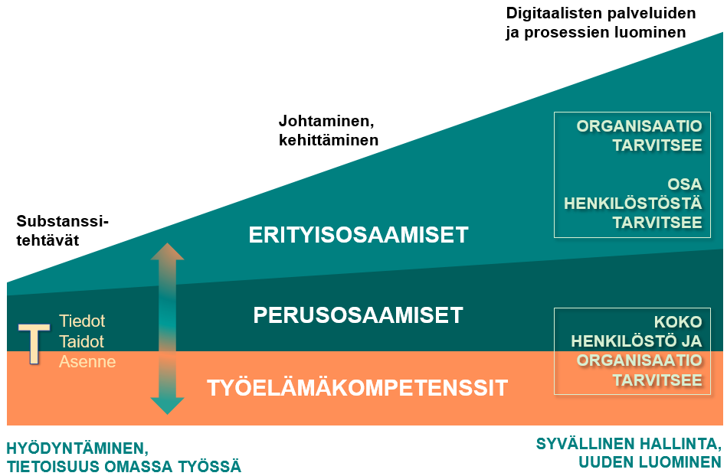
Digitalisaation edellyttämä osaaminen YLEISET TYÖELÄMÄKOMPETENSSIT
Vastuullisuusosaaminen
Itsensä johtaminen
Jatkuva oppiminen, oma uudistumiskyky
Kriittinen ajattelu ja ongelmanratkaisukyky
Ennakointi, innovointi ja muutoskyky
Viestintä- ja vuorovaikutusosaaminen
Globaaliosaaminen
Toimeenpanokyky
Tutustu osaamisiin tarkemmin: valtiolla.fi/digiosaaminen

Slide 8
Digitalisaation edellyttämä osaaminen PERUSOSAAMISET
Digitaalisten laitteiden ja välineiden sujuva käyttö
Sovellusten ja palveluiden sujuva käyttö
Tiedon käsittely ja tieto-osaaminen
Digitaalinen turvallisuus
Monipaikkaisen työn vaatimukset
Teknologia ihmisen palvelijana
Tutustu osaamisiin tarkemmin: valtiolla.fi/digiosaaminen

Slide 9
Digitalisaation edellyttämä osaaminen ERITYISOSAAMISET
Asiakastarpeen määrittely ja asiakaskokemuksen kehittäminen
Digiturvan varmistaminen toiminnassa
Data- ja analytiikka-osaaminen
Tekninen osaaminen
Vaikutusten arviointi
Prosessiosaaminen
Digitaaliseen toimintaan liittyvä juridiikka
Digitaalisen viestinnän osaaminen
Kumppanihallinta
Toiminnan johtaminen digitalisaatiota tukevalla tavalla
Tutustu osaamisiin tarkemmin: valtiolla.fi/digiosaaminen

Slide 10
ORIENTOIVA KYSYMYS
Keskustelemme meistä. Vaan kuka on ”me”?
Meidän osasto, yksikkö, tiimi? Meidän organisaatio? Jotain muuta?
#digivalmennuskortit, VM, 2021

Slide 11
Miten digitalisaatio hyödyttää juuri meidän organisaatiotamme?
Mitä voimme tehdä uudella tavalla? Miten hyödyt näkyvät jo nyt? Onko haittoja? Mistä voimme luopua?
STRATEGIA JA TOIMINNAN SUUNNITTELU (1)
#digivalmennuskortit, VM, 2021

Slide 12
#digivalmennuskortit, VM, 2021
STRATEGIA JA TOIMINNAN SUUNNITTELU (2)
Miten digitalisaatio näkyy toimintastrategiassamme? Mitä muita suunnitelmia meillä on digitaalisuuden hyödyntämiselle?

Slide 13
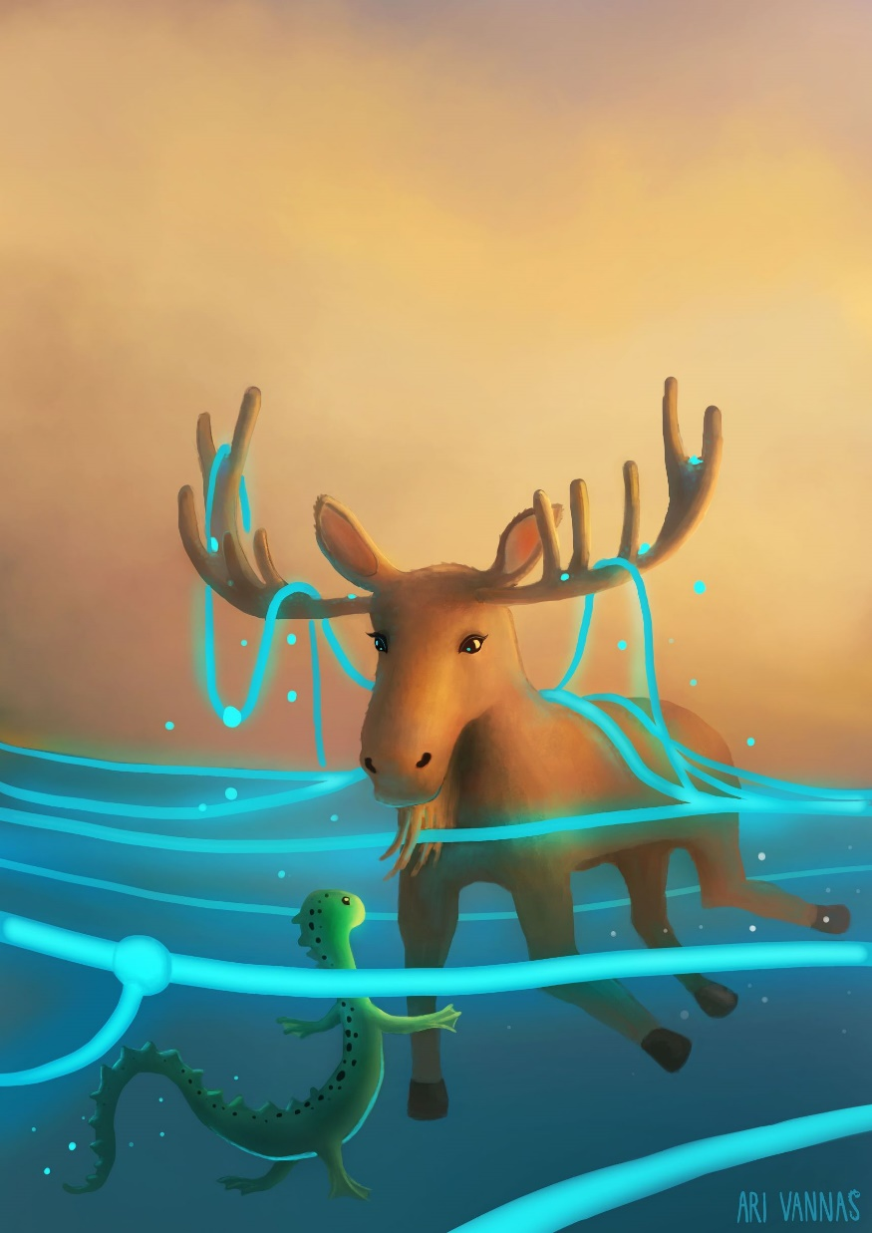
STRATEGIA JA TOIMINNAN SUUNNITTELU (3)
Onko meillä prosesseja, jotka eivät vielä ole digitaalisia?
Miten voimme vahvistaa ydintehtäviemme tekemistä digitaalisuutta hyödyntäen
#digivalmennuskortit, VM, 2021

Slide 14
STRATEGIA JA TOIMINNAN SUUNNITTELU (4)
Tunnistammeko vakavia esteitä digitalisaation edistämiselle? Mitä voimme tehdä näiden purkamiseksi (max. 3)?
#digivalmennuskortit, VM, 2021

Slide 15
Miten teknologinen kehitys muuttaa toimintaamme seuraavien vuosien aikana?
STRATEGIA JA TOIMINNAN SUUNNITTELU (5)
#digivalmennuskortit, VM, 2021
Notes:
Esim. Mitä uusia mahdollisuuksia toimintamme kehittämiselle se meille lähivuosina tarjoaa?

Slide 16
STRATEGIA JA TOIMINNAN SUUNNITTELU (6)
Seuraammeko aktiivisesti teknologista ja digitaalista kehitystä?
Kuka? Miten?
#digivalmennuskortit, VM, 2021

Slide 17
STRATEGIA JA TOIMINNAN SUUNNITTELU (7)
Miten kerrytämme ja hyödynnämme nousevien teknologioiden osaamistamme?
#digivalmennuskortit, VM, 2021

Slide 18
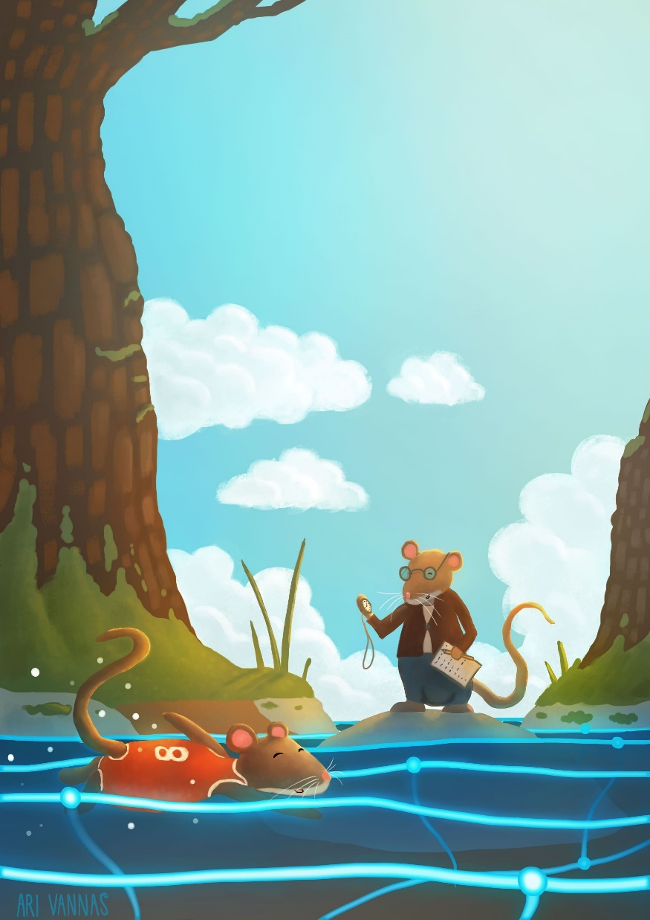
JOHTAJUUS JA JOHTAMINEN (8)
Millaisia rooleja meiltä löytyy digitalisaation edistämisessä?
#digivalmennuskortit, VM, 2021

Slide 19
JOHTAJUUS JA JOHTAMINEN (9)
Miten me organisaatiomme johtona panostamme digitaaliseen muutokseen?
Miten saamme eri rooleissa toimivat mukaan?
#digivalmennuskortit, VM, 2021

Slide 20
JOHTAJUUS JA JOHTAMINEN (10)
Onko meillä tarpeeksi ”tulevaisuusnojaa”? Entäpä kunnianhimoa?
#digivalmennuskortit, VM, 2021

Slide 21
JOHTAJUUS JA JOHTAMINEN (11)
Kuinka laajasti digitalisaation hyödyt on otettu huomioon toiminnassamme?
#digivalmennuskortit, VM, 2021

Slide 22
JOHTAJUUS JA JOHTAMINEN (12)
Johdammeko digitalisaatiota tietoon perustuen?
Mitkä ovat kokemuksemme tiedon hyödyntämisestä?
#digivalmennuskortit, VM, 2021

Slide 23
JOHTAJUUS JA JOHTAMINEN (13)
Ketkä meillä ovat vastuussa digitalisaation edistämisestä?
#digivalmennuskortit, VM, 2021

Slide 24
JOHTAJUUS JA JOHTAMINEN (14)
Miten hyödynnämme data-analytiikkaa johtamisessamme?
#digivalmennuskortit, VM, 2021

Slide 25
KUMPPANUUDET JA RESURSSIT (15)
Ketkä ovat digitalisaation näkökulmasta tärkeimmät kumppanimme?
#digivalmennuskortit, VM, 2021

Slide 26
KUMPPANUUDET JA RESURSSIT (16)
Luommeko sellaisia kumppanuuksia, joiden avulla voimme tarjota parasta palvelua asiakkaillemme?
#digivalmennuskortit, VM, 2021

Slide 27
KUMPPANUUDET JA RESURSSIT (17)
Onko meillä uteliaisuutta ja kokeilunhalua kokeilla uutta teknologiaa?
#digivalmennuskortit, VM, 2021

Slide 28
KUMPPANUUDET JA RESURSSIT (18)
Jos meillä olisi resursseja, millaisia kokeiluja voisimme tehdä?
#digivalmennuskortit, VM, 2021

Slide 29
KUMPPANUUDET JA RESURSSIT (19)
Ketkä ovat (alallamme) digitalisaation edelläkävijöitä?
Ovatko he jo mukana verkostoissamme?
#digivalmennuskortit, VM, 2021

Slide 30
TOIMINTAPROSESSIT JA PALVELUT (20)
Mikä on oma roolimme käyttäjäystävällisten palveluiden ja prosessien tekemisessä?
#digivalmennuskortit, VM, 2021

Slide 31
TOIMINTAPROSESSIT JA PALVELUT (21)
Ovatko palvelumme perustaltaan kunnossa? Onko turhia toimintoja tai vaiheita, joista kannattaisi luopua?
#digivalmennuskortit, VM, 2021

Slide 32
TOIMINTAPROSESSIT JA PALVELUT (22)
Onko organisaatiomme hallussa oleva tieto järjestetty fiksulla tavalla?
Kuinka jaamme tuottamaamme tietoa?
#digivalmennuskortit, VM, 2021

Slide 33
TOIMINTAPROSESSIT JA PALVELUT (23)
Kuinka varmistamme, että kaikilla organisaatiossamme on tarvittava digiturvaosaaminen?
#digivalmennuskortit, VM, 2021

Slide 34
#digivalmennuskortit, VM, 2021
TOIMINTAPROSESSIT JA PALVELUT (24)
Liittyykö digitaalisuuteen meillä erityisiä lainsäädäntöön liittyviä näkökulmia?

Slide 35
TOIMINTAPROSESSIT JA PALVELUT (25)
Millaisiin asioihin voimme hyödyntää pilvipalveluita? Millaisiin emme voi?
#digivalmennuskortit, VM, 2021

Slide 36
TOIMINTAPROSESSIT JA PALVELUT (26)
Onko meillä tarvetta robottikollegoille?
#digivalmennuskortit, VM, 2021

Slide 37
TOIMINTAPROSESSIT JA PALVELUT (27)
Mihin toivomme apua tekoälyltä?
#digivalmennuskortit, VM, 2021

Slide 38
TOIMINTAPROSESSIT JA PALVELUT (28)
Tiedämmekö, mitkä ICT-tehtävät on tarpeen tehdä omassa organisaatiossa ja mitkä voidaan tuottaa ulkopuolella?
#digivalmennuskortit, VM, 2021

Slide 39
TOIMINTAPROSESSIT JA PALVELUT (29)
Valmistuvatko digitalisaatio- hankkeemme ajallaan?
Miten suunnittelemme palveluiden elinkaaren? Voimmeko kehittää omaa hankeosaamistamme?
#digivalmennuskortit, VM, 2021

Slide 40
TOIMINTAPROSESSIT JA PALVELUT (30)
Kenelle meillä kuuluu digipalvelu- kanavien käytön tukeminen?
Onko heillä riittävä osaaminen ja tietotaito?
#digivalmennuskortit, VM, 2021

Slide 41
TOIMINTAPROSESSIT JA PALVELUT (31)
Miten huomioimme ulkomaiset käyttäjäryhmät?
Yritykset? Yksilöt?
#digivalmennuskortit, VM, 2021

Slide 42
HENKILÖSTÖ JA TOIMINTAKULTTUURI (32)
Olemmeko kiinnittäneet tarpeeksi huomiota hybridityöskentelyyn? Uudistammeko rohkeasti ja avoimin mielin?
#digivalmennuskortit, VM, 2021

Slide 43
HENKILÖSTÖ JA TOIMINTAKULTTUURI (33)
Millaisia vaatimuksia toimintamme asettaa digiosaamiselle?
#digivalmennuskortit, VM, 2021

Slide 44
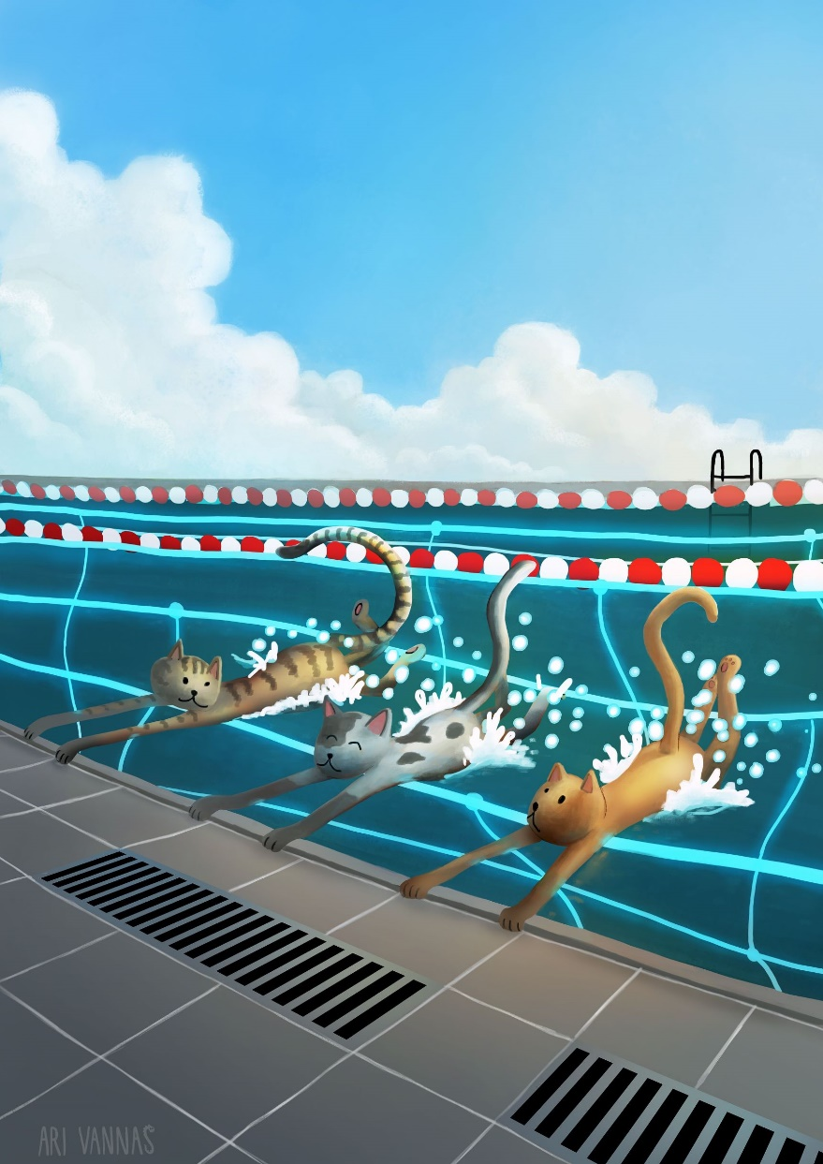
HENKILÖSTÖ JA TOIMINTAKULTTUURI (34)
Missä olemme hyviä yhdessä? Missä on osaamisvajetta? Nyt ja jatkossa
#digivalmennuskortit, VM, 2021

Slide 45
HENKILÖSTÖ JA TOIMINTAKULTTUURI (35)
Miten huomioimme digitalisaatioon liittyvät eettiset näkökulmat? Näkyykö etiikka teemana strategiassamme?
#digivalmennuskortit, VM, 2021

Slide 46
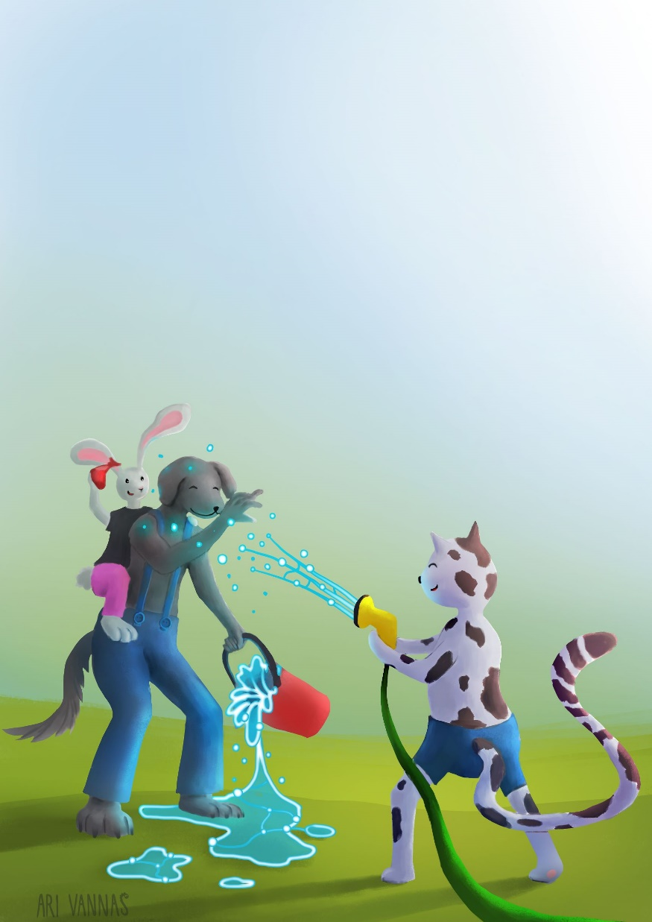
HENKILÖSTÖ JA TOIMINTAKULTTUURI (36)
Reflektoimmeko ja opimmeko me kokemuksista organisaationa? Mikä auttaa? Mikä estää?
#digivalmennuskortit, VM, 2021

Slide 47
HENKILÖSTÖ JA TOIMINTAKULTTUURI (37)
Mitä lupaan tehdä heti oman digiosaamiseni suhteen?
#digivalmennuskortit, VM, 2021

Slide 48
Mistä meidän kannattaa vielä puhua?
Lisää oma kysymys
#digivalmennuskortit, VM, 2021

Slide 49
Mistä meidän kannattaa vielä puhua?
Lisää oma kysymys
#digivalmennuskortit, VM, 2021

Slide 50
Mistä meidän kannattaa vielä puhua?
Lisää oma kysymys
#digivalmennuskortit, VM, 2021

Slide 51
Mistä meidän kannattaa vielä puhua?
Lisää oma kysymys
#digivalmennuskortit, VM, 2021

Slide 52
Mistä meidän kannattaa vielä puhua?
Lisää oma kysymys
#digivalmennuskortit, VM, 2021

Slide 53
Mistä meidän kannattaa vielä puhua?
Lisää oma kysymys
#digivalmennuskortit, VM, 2021

Slide 54
#digivalmennuskortit
Kiitos!
#digivalmennuskortit, VM, 2021

